Slide 1
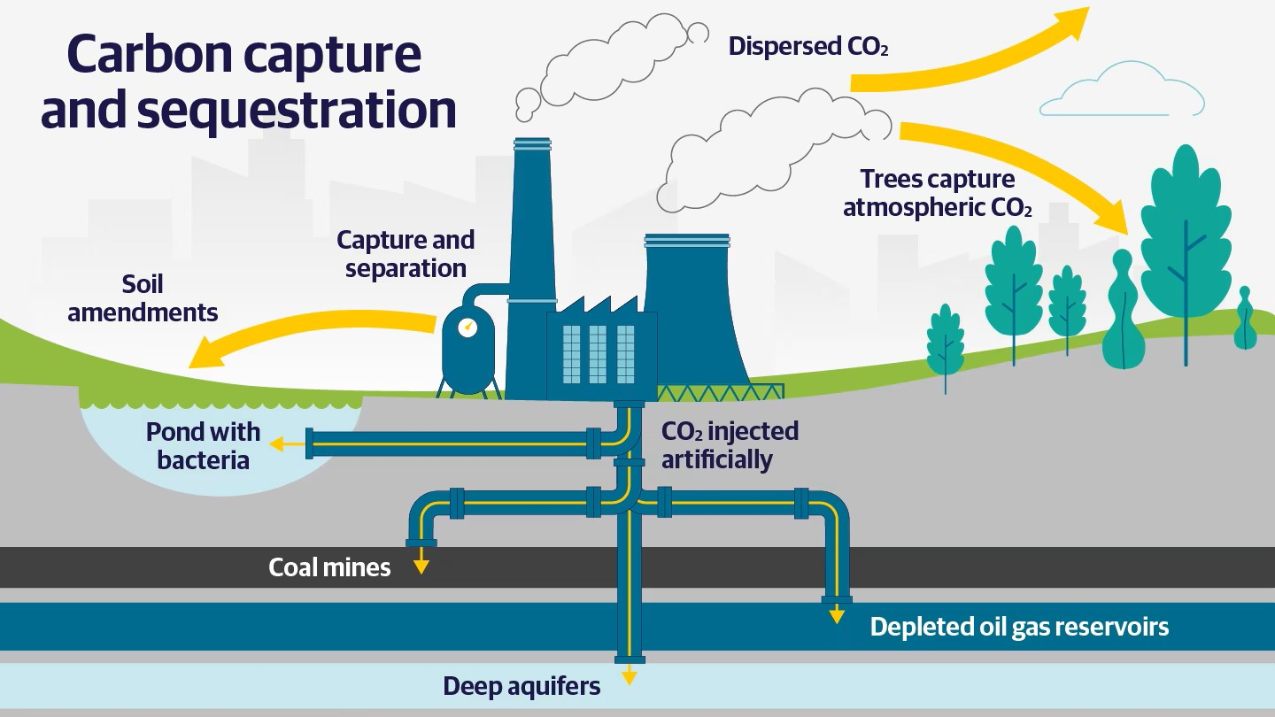
PROYECTO DE ANALISIS GEOESPACIAL: ANALISIS GEOESPACIAL PARA LA SELECCIÓN DE ZONAS DE ALMACENAMIENTO SUBTERRANEO EN COLOMBIA: CASO SINU-SAN JACINTO
Angie Lorena Garcia Ariza
Maestría en Ingeniería de Recursos Minerales
Universidad Nacional de Colombia - Sede Medellín
Medellín, Colombia
2023

Slide 2
INTRODUCCIÓN
FUENTES DE EMISIONES DE CO2
Hoy en día enfrentamos un problema de cambio climático debido al efecto invernadero causado por el incremento significativo de las concentraciones globales de dióxido de carbono como resultado de las actividades humanas desde 1750. Según el IPCC (Grupo Intergubernamental de Expertos sobre Cambio Climático), el incremento global de dióxido de carbono es debido principalmente al uso de combustibles fósiles y a cambios en el uso del suelo.
Hoy en día enfrentamos un problema de cambio climático debido al efecto invernadero causado por el incremento significativo de las concentraciones globales de dióxido de carbono como resultado de las actividades humanas desde 1750. Según el IPCC (Grupo Intergubernamental de Expertos sobre Cambio Climático), el incremento global de dióxido de carbono es debido principalmente al uso de combustibles fósiles y a cambios en el uso del suelo.
Figura 1- Tomado de informe del IDEAM (Pulido, Turriago, & Jiménez, 2016).
APLICACIONES DEL CO2
Consecuencias del cambio climático:
Desglaciación: El derretimiento de los glaciares que trae como consecuencia aumento del nivel del mar (inundaciones), afectación en las corrientes oceánicas, alterando la climatología mundial (periodos de sequias o torrenciales), disminución del agua dulce para el consumo.
Desaparición de especies por sequias, cambios de temperatura en su ambiente, cambio de rutas migratorias o acidificación del agua.
Menor capacidad para generar energía hidroeléctrica.
Incendios forestales por el aumento en la temperatura.
Enfermedades de la piel por radiación solar y respiratorias por la contaminación del aire.
Bebidas carbonatadas
Extintores
Transporte de órganos
Refrigerantes
Sintetizar aspirina
Combustible Diesel

Slide 3
ALCANCE
En este estudio se quiere evaluar específicamente la cuenca Sinú San Jacinto, esta cuenca aun es considerada una cuenca Frontera, lo que significa que ha sido poco estudiada. Además, en los pocos estudios realizados se define como una cuenca con bajo potencial de producción de hidrocarburos.
La cuenca de Sinú-San Jacinto se encuentra al NW del país, entre el sistema de Fallas de San Jacinto al E, la Falla de Oca (OF) al N, el frente de deformación del Cinturón del Caribe al NW, el sistema de Fallas de Uramita (U.F.S) al SW, y la Cordillera Occidental (WC) al S .
Figura 2- Tomado y modificado de ANH 2014.

Slide 4
ALCANCE
Objetivo General:
Identificar zonas con las características mas favorables para la exploración de almacenamiento subterráneo de CO2 en la Cuenca Sinú San Jacinto.
Objetivos Específicos:
Identificar los departamentos que generan mayor cantidad de CO2 en Colombia, para futuros proyectos.
Definir que áreas producen mayores emisiones de CO2 dentro de la Cuenca Sinu San Jacinto.
Encontrar la ubicación de cuerpos de lodo que afloran y podrian generar escape de gases.
Evaluar la espacialidad de datos de exploración disponibles por la ANH.
Figura 3- Tomado y modificado de ANH 2010.

Slide 5
PROBLEMAS
DISTANCIA ENTRE LA ZONA DE ALMACENAMIENTO Y LA ZONA DE CAPTURA DE CO2
La ubicación de las zonas de almacenamiento de CO2 en Colombia, se deben evaluar no solo respecto a las características científicas, si no también económicas y debido a que el transporte de este tipo de gas puede tener costos altos que probablemente no sean justificados o vayan a ser una inversión que se vea de igual manera devuelta por la industria, se busca que las zonas de almacenamiento estén cercanas a las zonas donde se realizaría la captura de este gas, de esta manera se da una viabilidad económica a este tipo de proyectos.
Figura 4- Tomado y modificado de ANH 2010.

Slide 6
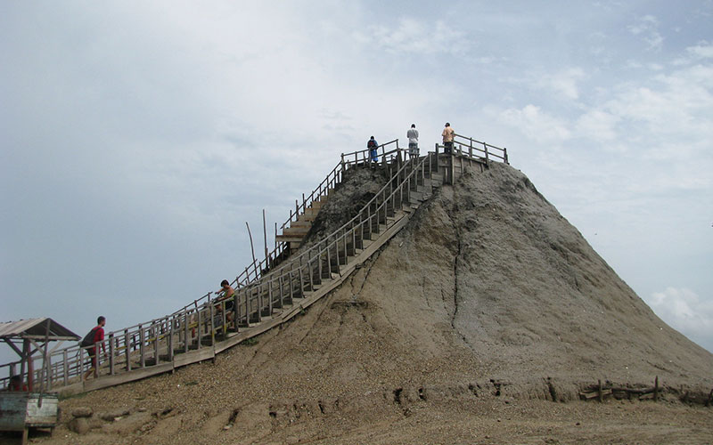
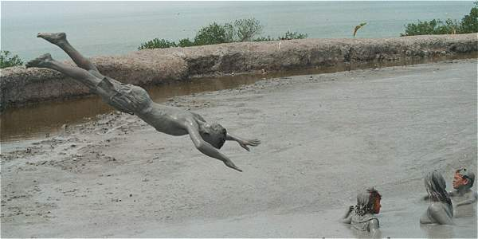
PROBLEMAS
2. VOLCANES DE LODO
A lo largo de la cuenca Sinú San Jacinto hay presencia de cuerpos de lodo, en estudios anteriormente realizados, se identifican estos cuerpos como zonas de riesgo para el posicionamiento de pozos exploratorios para la prospección de hidrocarburos, así como de instalaciones asociadas, las cuales pueden resultar afectadas por erupciones de material lodoso y presencia de gases expulsados por estos cuerpos. Debido a que estos cuerpos tienen un flujo con actividad constante, son una zona potencial para el escape de gases, como lo seria en este caso el CO2.
Figura 6- Tomado de Rosello y Otros (2022).
Figura 5 . Esquemas morfológicos del diapirismo argilocinético. Tomado de Rosello y Otros (2022).
Figura 7- Rezumaderos de domos de lodo usados como lugares turísticos (https://www.colombiatouristattractions.com/arboletes-volcano/).

Slide 7
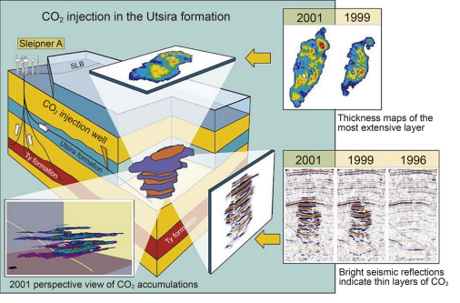
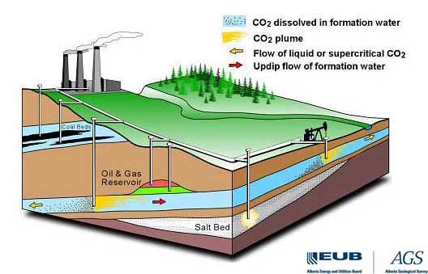
PROBLEMAS
3. DISPONIBILIDAD DE DATOS PARA EXPLORAR LAS ZONAS CON POTENCIAL DE ALMACENAMIENTO DE CO2
Actualmente los métodos para adquirir información sobre el subsuelo son costosos, en especial cuando se requiere llegar a profundidades considerables.
Teniendo en cuenta que uno de los criterios para el almacenamiento de CO2 es que la profundidad del reservorio debe ser mayor o igual a 700 metros de profundidad, se considera que la disponibilidad de pozos y líneas sísmicas en el área que se vaya a estudiar, juega un papel muy importante.
Tipos de almacenamiento subterráneo para CO2:
Figura 8- Tomado de Rosello y Otros (2022).
Acuíferos salinos
Capas de carbón
Trampas estratigráficas y estructurales
Figura 9-Zonas de almacenamiento de Co2 ( https://this.org/2009/07/20/ecochamber-carbon-capture-storage-science-fiction/ )

Slide 8
DATOS
DATOS | TIPO DE DATOS |  | FORMATO DE ARCHIVO | FUENTE
EMISIONES DE CO2 EN CADA DEPARTAMENTO DE COLOMBIA | Cuantitativo Discreto | Vector Polígono | .cpg, .dbf, .prj, .sbn, .sbx, .shp, .xml, .shx | INGEI
EMISIONES DE CO2 EN CADA CIUDAD | Cuantitativo Discreto | Vector Polígono | .cpg, .dbf, .prj, .shp, .xml, .shx | INGEI
CUENCAS SEDIMENTARIAS DE COLOMBIA | Cualitativo Nominal | Vector Polígono | .dbf, .prj, .sbn, .sbx, .shp, .xml, shx | ANH
DOMOS DE LODO | Cualitativo Nominal | Vector Punto |  | Google Earth Engine
POZOS PERFORADOS | Cualitativo Nominal | Vector Punto | .cpg, .dbf, .gfs, .prj, .shp, .shx, .xml | ANH
SISMICA 2D | Cualitativo Nominal | Vector Línea | .cpg, .dbf, .prj, .shp, .shx, .xml | ANH
SISMICA 3D | Cualitativo Nominal | Vector Polígono | .cpg, .dbf, .gfs, .prj, .shp, .shx, .xml | ANH

Slide 9
POZOS: PUNTOS SISMICA 2D:LINEAS SISMICA 3D:POLIGONOS

Slide 10
BIBLIOGRAFÍA
Carvajal, J., Mendivelso, D., & Forero, H. (2010). INVESTIGACIÓN DEL DIAPIRISMO DE LODO Y EVOLUCIÓN COSTERA DEL CARIBE COLOMBIANO. Bogotá: INGEOMINAS.
Cevajal Perico, J. H., & Mendivelso, D. (2017). Volcanismo de lodo del Caribe Central Colombiano. Bogotá: Servicio Geológico de Colombia.
Chen, Z., Liao, X., & Zhao, X. (2015). A new analytical method based on pressure transient analysis to estimate carbon storage capacity of depleted shales: A case study. ELSEVIER.
Godec, M., Koperna, G., Petrusak, R., & Oudinot, A. (2014). Enhanced Gas Recovery and CO2 Storage in Gas Shales: A Summary Review of its Status and Potential. ELSEVIER.
Jayi, T., Gomes, J. S., & Bera, A. (2019). A review of CO2 storage in geological formations emphasizing modeling, monitoring and capacity estimation approaches. In Petroleum Science (Vol. 16, Issue 5, pp. 1028–1063). China University of Petroleum Beijing. https://doi.org/10.1007/s12182-019-0340-8
Lozano, E., & Zamora, N. (2014). COMPILACIÓN DE LA CUENCA SINÚ – SAN JACINTO. Bogota: Servicio Geologico de Colombia.
Merchan, L. M., & Gallegos, R. (2012). ESTUDION DE ALMACENAMIENTO DE CO2 EN ACUIFEROS SALINOS PROFUNDOS. Ecuador.
Rackley, S. A. (2017). Introduction to geological storage. In Carbon Capture and Storage (pp. 285–304). Elsevier. https://doi.org/10.1016/b978-0-12-812041-5.00011-8 Servicio Geológico Colombiano, & Lozano, E. (2014). Compilación de la Cuenca Sinú San Jacinto , Anexo K.
Rossello, E. A., Osorio, J. A., & López-Isaza3, S. (2022). El diapirismo argilocinético del Margen Caribeño Colombiano: una revisión de sus condicionantes sedimentarios aplicados a la exploración de hidrocarburos. Boletín de Geología.
Pulido, A., Turriago, J., & Jiménez, R. (2016). INVENTARIO NACIONAL Y DEPARTAMENTAL DE GASES EFECTO INVERNADERO-COLOMBIA. IDEAM.
Temitope , A., Salgado Gomes, J., & Bera, A. (2019). A review of CO2 storage in geological formations emphasizing modeling, monitoring and capacity estimation approaches. Petroleum Science.
Yáñez, E., Ramírez, A., Núñez-López, V., Castillo, E., & Faaij, A. (2020). Exploring the potential of carbon capture and storage-enhanced oil recovery as a mitigation strategy in the Colombian oil industry. International Journal of Greenhouse Gas Control, 94. https://doi.org/10.1016/j.ijggc.2019.102938

